Slide 1
TRIBUTAÇÃO E SUSTENTABILIDADE
DENISE LUCENA CAVALCANTE
Professora Titular – UFC
Pós-Doutorado em Tributação Ambiental – Universidade de Lisboa
Líder do Grupo de Pesquisa em Tributação Ambiental – CNPq
Procuradora da Fazenda Nacional

Slide 2
“O PARADOXO DA INTERDISPLINARIEDADE”
“Sem disciplinas, é claro, não teremos as interdisciplinas, mas o próprio saber disciplinar, em função do princípio da intertextualidade, avança na direção de outros setores do conhecimento, buscando a indispensável complementariedade. O paradoxo é inevitável: o disciplinar leva ao interdisciplinar e este último faz retornar ao primeiro.” (CARVALHO, Paulo de Barros. “O absurdo da interpretação econômica do ‘fato gerador’ – direito e sua autonomia – o paradoxo da interdisciplinaridade”. Revista de Direito Tributário. Vol. 97. São Paulo: Malheiros).

Slide 3
TRIBUTAÇÃO AMBIENTAL: NOVAS REFLEXÕES
Conceito
Relevância
Conexões
Questões contemporâneas
Adequação ao contexto internacional

Slide 4
SISTEMA TRIBUTÁRIO AMBIENTAL - BRASIL
Notes:
Art. 170 – A ordem econômica..., observará nos seguintes princípios(EC n. 42/2003)
4

Slide 5
MUDANÇA SOCIAL / COMPORTAMENTAL NA ERA DA ECONOMIA DIGITAL
Novas demandas energéticas: infraestrutura de suporte para a vida digital
Acúmulo de lixo eletrônico
Aceleração do consumo
Transporte de mercadorias com excesso de embalagens
Drones: novas formas de transporte
Circulação de dinheiro pulverizado: olhar no micro
Moedas digitais: o elevado gasto energético nas fazendas de mineração
O problema dos excluídos digitais: tributação e vulnerabilidade

Slide 6
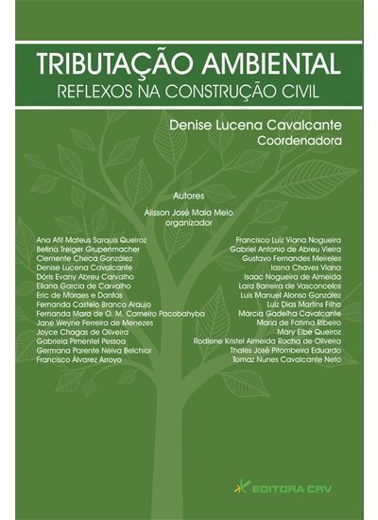
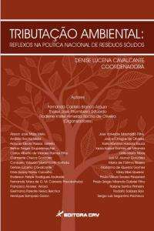
PRODUÇÃO DO GRUPO DE TRIBUTAÇÃO AMBIENTAL - UFC
Notes:
6

Slide 7
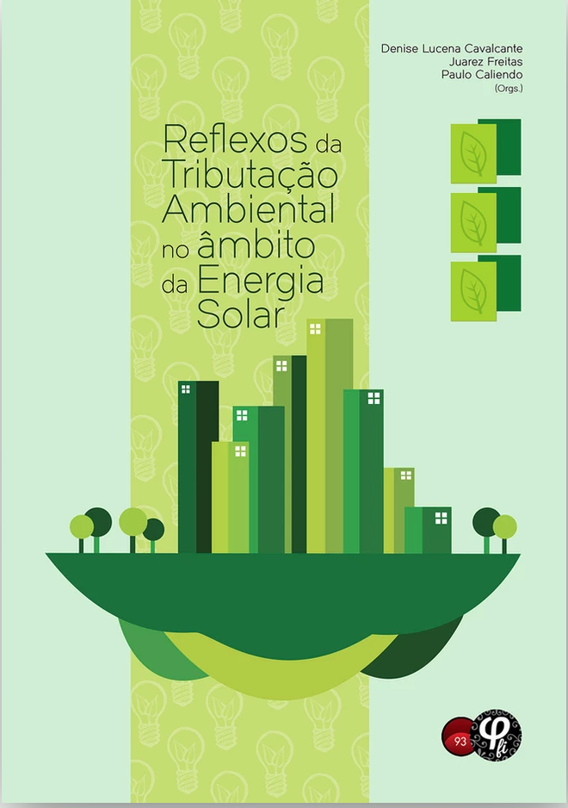
Versão online gratuita:
Disponível em:
<editorafi.org/024reflexos>

Slide 8
AS MUDANÇAS DE COMPORTAMENTO
1919
2022

Slide 9
PREMISSAS DA TRIBUTAÇÃO AMBIENTAL
AQUECIMENTO GLOBAL: atual desafio da humanidade.
REFLEXOS na segurança e estabilidade do Planeta: conceito de SAÚDE PLANETÁRIA
REFUTAÇÃO DO NEGACIONISMO CLIMÁTICO: parte da negação do aquecimento global e nega que o homem tenha influência neste fenômeno.
Em busca da EFETIVIDADE dos instrumentos fiscais em prol da defesa ambiental.
Adoção do CRITÉRIO AMBIENTAL como critério global para o redirecionamento do Sistema Tributário Nacional.
INSTRUMENTOS FISCAIS AUXILIARES na transição para a economia verde.
EXTRAFISCALIDADE – Economia comportamental
TRIBUTAÇÃO DO CARBONO (Poluição)
ADEQUAÇÃO AO CONTEXTO INTERNACIONAL

Slide 10
CONSEQUÊNCIAS NO ATRASO DA REGULAMENTAÇÃO DOS CRÉDITOS DE CARBONO
DEMORA NA REGULAMENTAÇÃO DA PNMC (2009)
INDEFINIÇÃO DA NATUREZA JURÍDICA DO CRÉDITO DE CARBONO
CONSEQUÊNCIAS NO ÂMBITO TRIBUTÁRIO
CONFLITOS ENTRE EMPRESAS E ESTADO

Slide 11
LEI n. 12.187\2009
Art. 4º A POLÍTICA NACIONAL SOBRE MUDANÇA DO CLIMA - PNMC visará:
I - à compatibilização do desenvolvimento econômico-social com a proteção do sistema climático;
II - à redução das emissões antrópicas de gases de efeito estufa em relação às suas diferentes fontes;
III – (VETADO);
IV - ao fortalecimento das remoções antrópicas por sumidouros de gases de efeito estufa no território nacional;
V - à implementação de medidas para promover a adaptação à mudança do clima pelas 3 (três) esferas da Federação, com a participação e a colaboração dos agentes econômicos e sociais interessados ou beneficiários, em particular aqueles especialmente vulneráveis aos seus efeitos adversos;
[...];
VIII - ao estímulo ao desenvolvimento do Mercado Brasileiro de Redução de Emissões - MBRE.

Slide 12
LEI n. 12.187\2009
Art. 5º São diretrizes da Política Nacional sobre Mudança do Clima:
I - os compromissos assumidos pelo Brasil na Convenção-Quadro das Nações Unidas sobre Mudança do Clima, no Protocolo de Quioto e nos demais documentos sobre mudança do clima dos quais vier a ser signatário;
II - as ações de mitigação da mudança do clima em consonância com o desenvolvimento sustentável, que sejam, sempre que possível, mensuráveis para sua adequada quantificação e verificação a posteriori;
[...];
VII - a utilização de instrumentos financeiros e econômicos para promover ações de mitigação e adaptação à mudança do clima, observado o disposto no art. 6º;

Slide 13
LEI n. 12.187\2009
Art. 6º São instrumentos da Política Nacional sobre Mudança do Clima:
[...];
VI - as medidas fiscais e tributárias destinadas a estimular a redução das emissões e remoção de gases de efeito estufa, incluindo alíquotas diferenciadas, isenções, compensações e incentivos, a serem estabelecidos em lei específica;

Slide 14
DECRETO Nº 11.075, DE 19 DE MAIO DE 2022
Art. 1º Este Decreto estabelece os procedimentos para a elaboração dos Planos Setoriais de Mitigação das Mudanças Climáticas a que se refere o parágrafo único do art. 11 da Lei nº 12.187, de 29 de dezembro de 2009, e institui o SISTEMA NACIONAL DE REDUÇÃO DE EMISSÕES DE GASES DE EFEITO ESTUFA - SINARE.

Slide 15
NATUREZA JURÍDICA: ATIVO FINANCEIRO
Art. 2º Para fins do disposto neste Decreto, consideram-se:
I - CRÉDITO DE CARBONO - ativo financeiro, ambiental, transferível e representativo de redução ou remoção de uma tonelada de dióxido de carbono equivalente, que tenha sido reconhecido e emitido como crédito no mercado voluntário ou regulado;

Slide 16
DESPESAS COM AQUISIÇÃO DE CRÉDITOS DE CARBONO - IRPJ
Custo operacional ?
Insumos (despesas necessárias)?
Se despesas necessárias poderão ser deduzidos na apuração do IRPJ (Lucro real); se enquadrados como custo operacional não podem ser deduzidos.

Slide 17
LEI n. 13.576\2017 (RENOVABIO)
Art. 5º Ficam estabelecidas as seguintes definições:
V - CRÉDITO DE DESCARBONIZAÇÃO (CBIO): instrumento registrado sob a forma escritural, para fins de comprovação da meta individual do distribuidor de combustíveis de que trata o art. 7º desta Lei;
Notes:
Dispõe sobre a Política Nacional de Biocombustíveis (RenovaBio) e dá outras providências.

Slide 18
LEI n. 13.576\2017 (RENOVABIO)
Art. 15-A. A receita das pessoas jurídicas qualificadas conforme o inciso VII do caput do art. 5º desta Lei auferida até 31 de dezembro de 2030 nas operações de que trata o art. 15 desta Lei fica sujeita à incidência do imposto sobre a renda exclusivamente na fonte à alíquota de 15% (quinze por cento). (Incluído pela Lei nº 13.986, de 2020)
§ 1º A receita referida no caput deste artigo será excluída na determinação do lucro real ou presumido e no valor do resultado do exercício, mas as eventuais perdas apuradas naquelas operações não serão dedutíveis na apuração do lucro real. (Incluído pela Lei nº 13.986, de 2020)
§ 2º O disposto no § 1º deste artigo não impede o regular aproveitamento, na apuração do lucro real das pessoas jurídicas referidas no caput deste artigo, das despesas administrativas ou financeiras necessárias à emissão, ao registro e à negociação dos créditos de que trata o inciso V do caput do art. 5º desta Lei, inclusive aquelas referentes à certificação ou às atividades do escriturador de que tratam os incisos I e VIII do caput do art. 5º e os arts. 15 e 18 desta Lei. (Incluído pela Lei nº 13.986, de 2020)
Notes:
Dispõe sobre a Política Nacional de Biocombustíveis (RenovaBio) e dá outras providências.

Slide 19
CONSEQUÊNCIAS PARA O PIS\COFINS
Como ativos financeiros, podem ser livremente negociados (comprados e vendidos) pelo contribuinte no mercado.
Não são, portanto, insumos, muito menos insumos essenciais à produção/prestação de bens/serviços, portanto ,não podem gerar créditos na sistemática não-cumulativa do PIS/COFINS.
Notes:
ATIVOS FINANCEIROS SÃO BENS QUE GERAM RETORNOS PARA O INVESTIDOR. A apuração do Pis/Pasep e da Cofins no regime Não Cumulativo é disciplinada pelas Lei 10.637/2002 e Lei 10.833/2003, respectivamente, sendo que estas leis trazem um rol taxativo de insumos que podem ser utilizados como crédito e descontados da apuração das respectivas contribuições.

Slide 20
OBRIGADA PELA ATENÇÃO!
E-mail: deniselucenac@gmail.com

